Slide 1
PROGRAMA DE GESTÃO
Secretaria de Gestão
Apoio à implementação da IN 65/2020 na Administração Pública Federal

Slide 2
AGENDA
APRESENTAÇÃO IN 65/2020
1
SISTEMAS DO PROGRAMA DE GESTÃO
2
APOIO À IMPLEMENTAÇÃO
3
Put your shipping details
4
5

Slide 3
CONTEXTO
Órgãos já realizavam
ANEEL, TCU, CGU, CVM, STF, CNJ e Outros
IN 65 - Programa de Gestão
Trabalho remoto em diversas áreas
Pandemia
Pesquisa ENAP - Univ. de DUKE
65% responderam que pretendem pedir permissão paraTeletrabalho no futuro
- Aumentar a produtividade
- Reduzir gastos
- Acompanhar mudanças
NECESSIDADE

Slide 4

Fluxo mais simples
Apenas autorização do ministro e ato da unidade o com normas gerais e tabela de atividades
Todos podem participar
Servidor efetivo, cargo em comissão, temporário e empregado público
O QUE MUDOU?
Autonomia
Em relação aos normativos anteriores?
Cada unidade (Secretaria) pode ter regras específicas
Gestão
Tudo feito em sistema e resultados avaliados em até 40 dias
Transparência
Dados publicados em portal. Seleção de participantes com critérios previamente divulgados

Slide 5





Autorização
Procedimentos Gerais
Execução
Acompanhamento
FLUXO SIMPLIFICADO
Autorização
Procedimentos Gerais
Execução
Acompanhamento
  Uma unidade solicita autorização
  Ministro autoriza:
    Unidades do ministério
    Vinculadas (fundações e autarquias)
  Ato do secretário com
    Regras gerais
    Tabela de atividades
  Chefia e servidor podem criar Planos de Trabalho
  Avaliação
  Dados enviados para portal
  Lista de participantes
  Estatísticas
Minutas disponibilizadas pela SEGES

Slide 6



PROCEDIMENTOS GERAIS
Implantação do Programa de Gestão
1 - Regimes e vedações
Parcial e/ou integral. Vedações caso haja
2 - Benefícios
Resultados esperados com o programa de gestão
%
3 - Produtividade adicional e Participantes
Haverá produtividade mínima? Haverá número mínimo ou máximo de participantes por área?
4 - Prazo de convocação e pedágio
Prazo comparecimento pessoal do participante à unidade. Será exigido tempo mínimo naquela atividade?
5 - Termo de Ciência e Responsabilidade
A ser assinado pelo servidor e chefia
6 - Tabela de atividades
Definição das atividades do programa de gestão

Slide 7
TABELA DE ATIVIDADES
NÍVEL DE COMPLEXIDADE
ATIVIDADES
Lista de atividades que serão realizadas no programa de gestão
Informação se a atividade tem vários níveis de complexidade e os parâmetros para sua definição
TEMPO
ENTREGAS
Duração em horas da atividade no regime presencial e em teletrabalho e o ganho de produtividade, se houver
Quais são as entregas esperadas daquela atividade

Slide 8
EXECUÇÃO
CHEFIA
SERVIDOR
  Seleciona servidor
  Propõe e aprova plano de trabalho
  Avalia
  Participa de seleção
  Propõe e aceita plano de trabalho
  Informa sobre execução
DENTRO DO SISTEMA

Slide 9

SISTEMAS
Sistemas disponíveis
Características
CONTEÚDO
CGU-MMA
SUSEP
Webservice SIAPE
Tabela de atividades
Acesso LDAP
Plano de Trabalho
Processo Seletivo
API envio de dados
Envio de dados
SQL Server
Cronograma
Atribuição de perfil

Slide 10
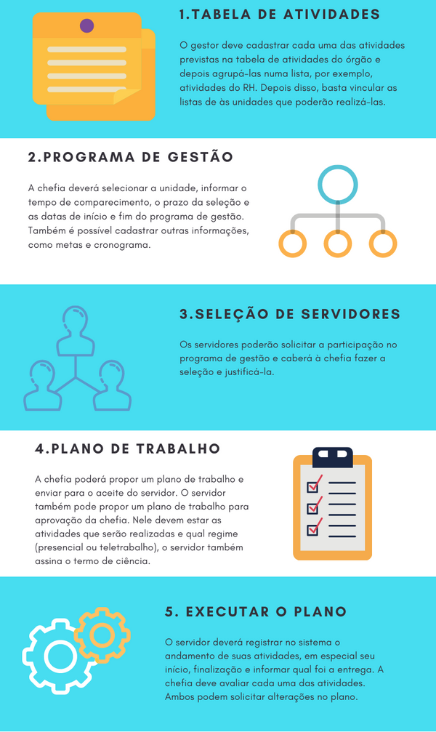
SUSEP
CGU - MMA

Slide 11
NORMATIVOS
Modelos de todos os documentos e exemplos de outros órgãos
TABELA DE ATIVIDADES
CONSULTORIA EXECUTIVA
Modelo para cada um dos sistemas e apoio na elaboração
Como funcionará o apoio da Secretaria de Gestão aos órgãos?
SISTEMA
Apoio na escolha e implantação do sistema,
CAPACITAÇÃO E COMUNICAÇÃO
Página com manuais, vídeos e informações de suporte

Slide 12
OBRIGADO!
EQUIPE
César Augusto Soares dos Santos cesar.santos@planejamento.gov.br
Danilo Bertazzi danilo.bertazzi@planejamento.gov.br
Marcelo Mendes Barbosa marcelo.barbosa@planejamento.gov.br
Patricia Parra patricia.parra@planejamento.gov.br
Roberto Pojo roberto.pojo@planejamento.gov.br
Sérgio Maximino
Roberval

